Slide 1

Lancer le diaporama F5
Cliquer sur un mot pour obtenir les illustrations.
Faire Esc. pour quitter le mode diaporama et copier coller dans votre diaporama.
Lampe UV/ CCM
Dean Stark
Chauffage
Indice de réfraction
Ampoule à décanter
Spectre de RMN
Verrerie diverse
Filtration
Pictogrammes de sécurité
pH-mètre
Évaporateur rotatif
Formules topologiques
Balance
Logo des usines de production
MENU

Slide 2
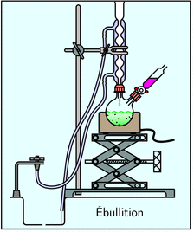
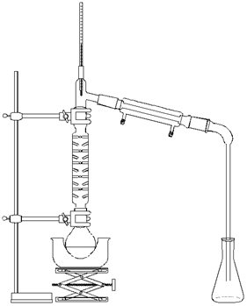
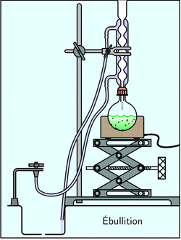
Esc. pour quitter le mode diaporama et copier coller dans votre diaporama.
MENU
Notes:
http://melusine.eu.org/syracuse/pstricks/pc/pst-reflux/

Slide 3
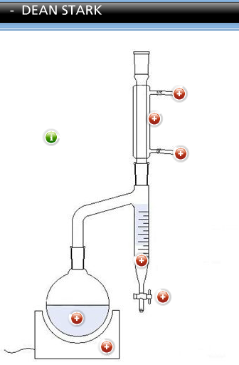
Animation flash à voir à cette adresse:
http://spcfa.ac-creteil.fr/IMG/DeanStark/engage.html
Esc. pour quitter le mode diaporama et copier coller dans votre diaporama.
MENU

Slide 4
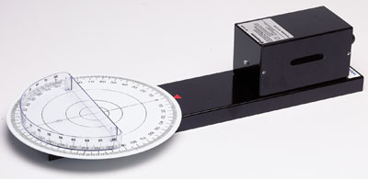
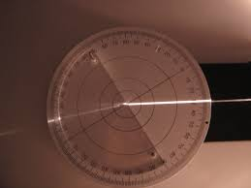
n_{air}. sin i = n_{espèce} . sin r
Esc. pour quitter le mode diaporama et copier coller dans votre diaporama.
MENU

Slide 5
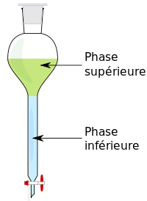
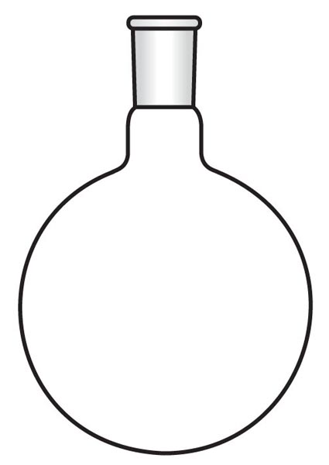
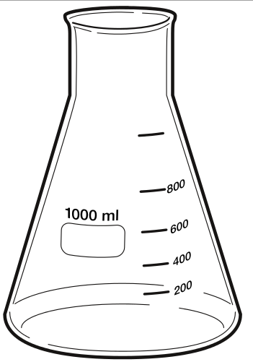
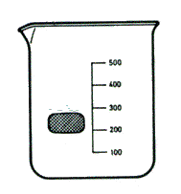
Esc. pour quitter le mode diaporama et copier coller dans votre diaporama.
MENU

Slide 6
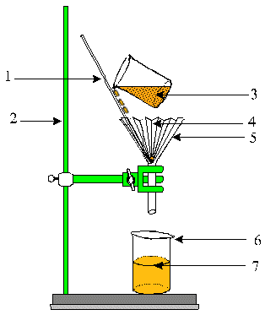
MENU

Slide 7
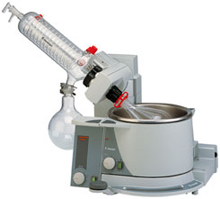
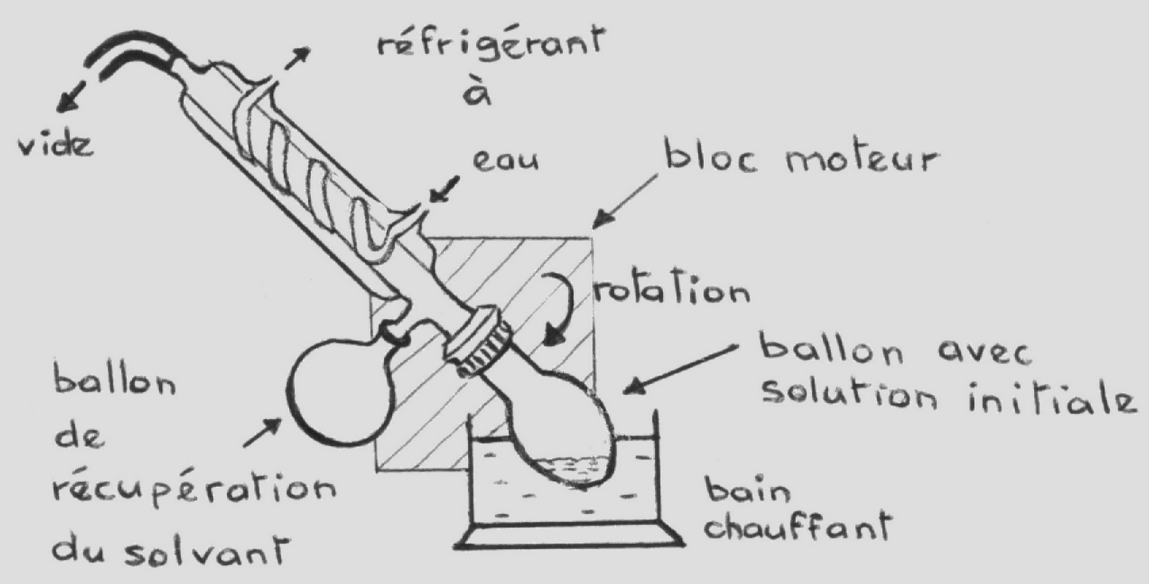
Esc. pour quitter le mode diaporama et copier coller dans votre diaporama.
MENU

Slide 8





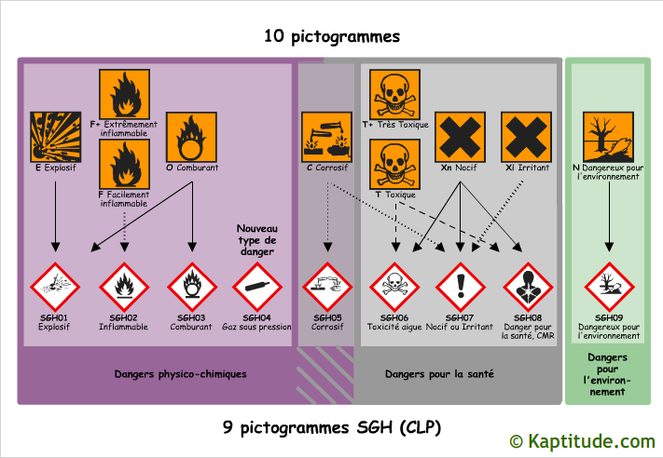
MENU

Slide 9
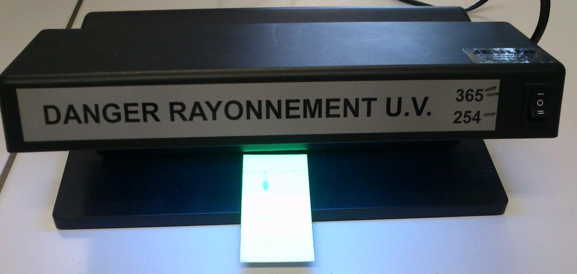
Esc. pour quitter le mode diaporama et copier coller dans votre diaporama.
MENU

Slide 10

Esc. pour quitter le mode diaporama et copier coller dans votre diaporama.
MENU

Slide 11
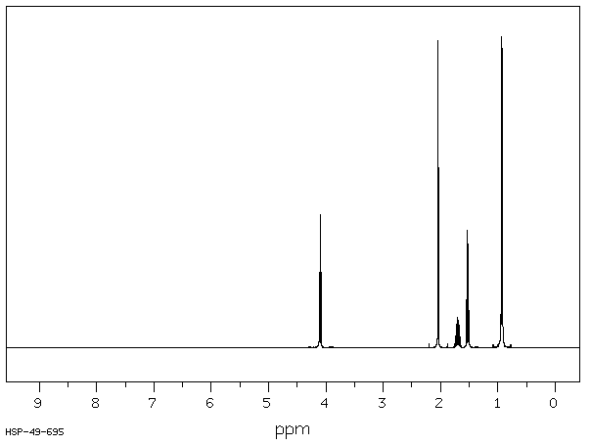
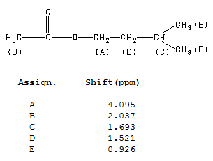
Esc. pour quitter le mode diaporama et copier coller dans votre diaporama.
MENU

Slide 12
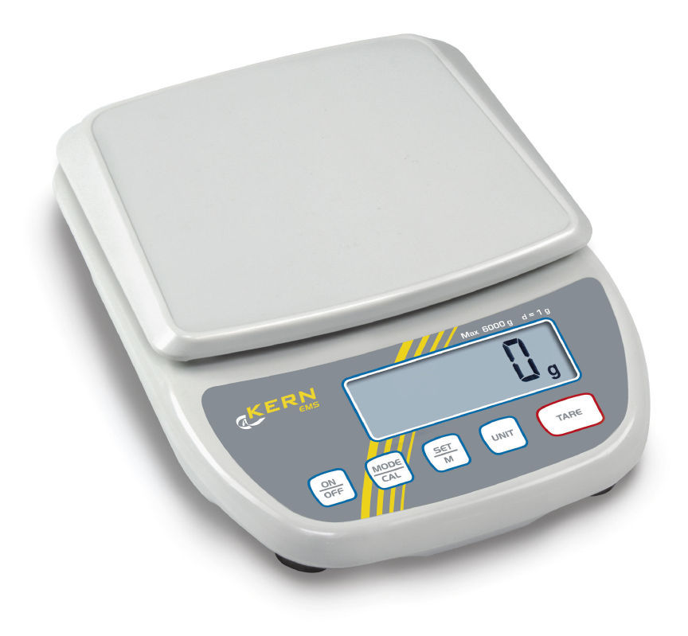
Esc. pour quitter le mode diaporama et copier coller dans votre diaporama.
MENU

Slide 13
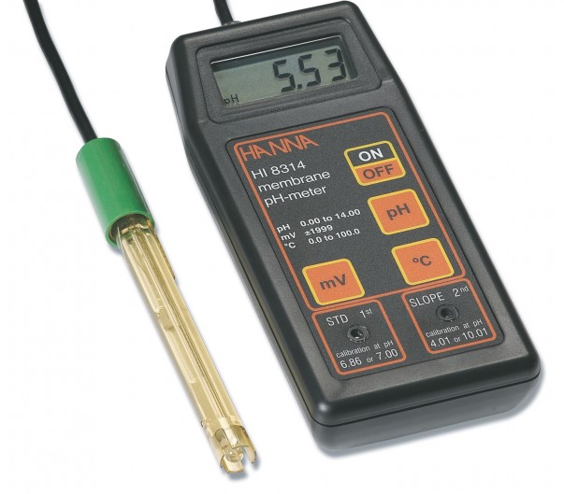
Esc. pour quitter le mode diaporama et copier coller dans votre diaporama.
MENU

Slide 14




Esc. pour quitter le mode diaporama et copier coller dans votre diaporama.
MENU

